Slide 1
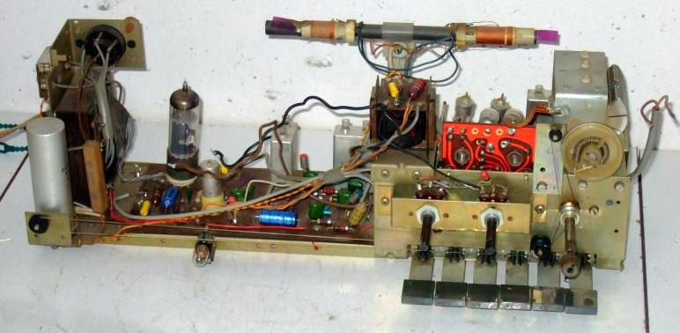
De Hybride Tropenradio Erres RA6531
Gerard Tel
LC-Kring 14/02/2024 om 19.30

Slide 2
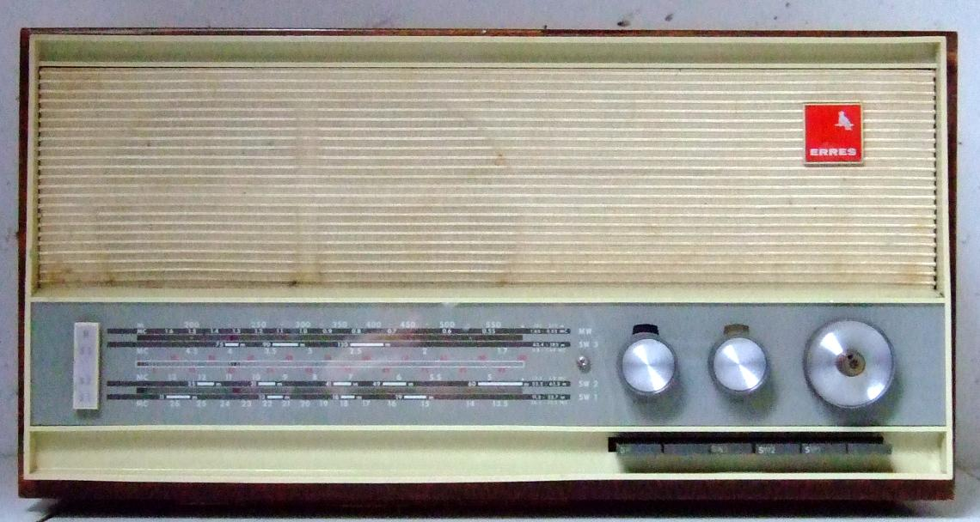
Inhoud van de lezing
Erres programma en Typenummers
Hybride radio’s
Opbouw van de RA6531
Gebruik
Conclusie

Slide 3
1. Erres radio’s en typenummers
Handelsmaatschappij R. S. Stokvis
Rafaël Samuel Stokvis (1807-1884)
Radiofabriek: Van der Heem, Den Haag
Later ook Utrecht, Sneek
Website van Ger Fust is schatkamer!
Types: KY, RA, RP
Gissen, gokken, invullen en raden o.b.v. NVHR schematheek

Slide 4
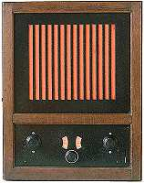
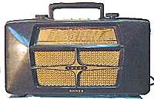
Types KY (K-Yzer), 1928-1960
KY107, 1930
Vanaf ca. 1941:
Jaar + volgnr.
Hoger = Luxer
KY552, 1955, tweezijdig
Bijzondere vormgeving

Slide 5
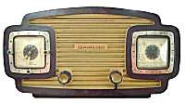
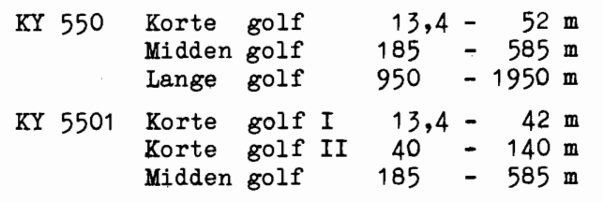
Tropentoestellen: 1
Extra 1 (of 2, mogelijk zuid-Amerika)
Meestal sterk gelijkend
Andere golfbereiken
Tropenbestendige onderdelen/bouw

Slide 6
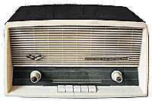
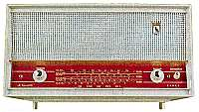
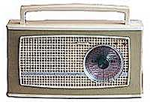
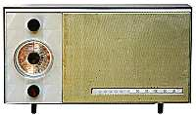
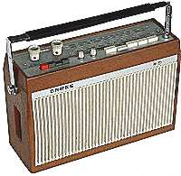
Einde aan KY: 1960
In 1960 nog eentje: KY603
Verder RA plus jaar plus cijfer plus …
1 voor Tropen, RA6231AT
P voor Portable RA620P Bladmetalen kast
AT voor Transistor RA622AT
Vanaf ‘61 RP voor Portable RP865

Slide 7
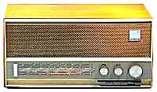
Continentaal en Tropisch
Basismodel in 1965: RA653 met LMKF
Tropenuitvoering: RA6531 met MTKK
Houten kast 42cm
Verschillen??

Slide 8
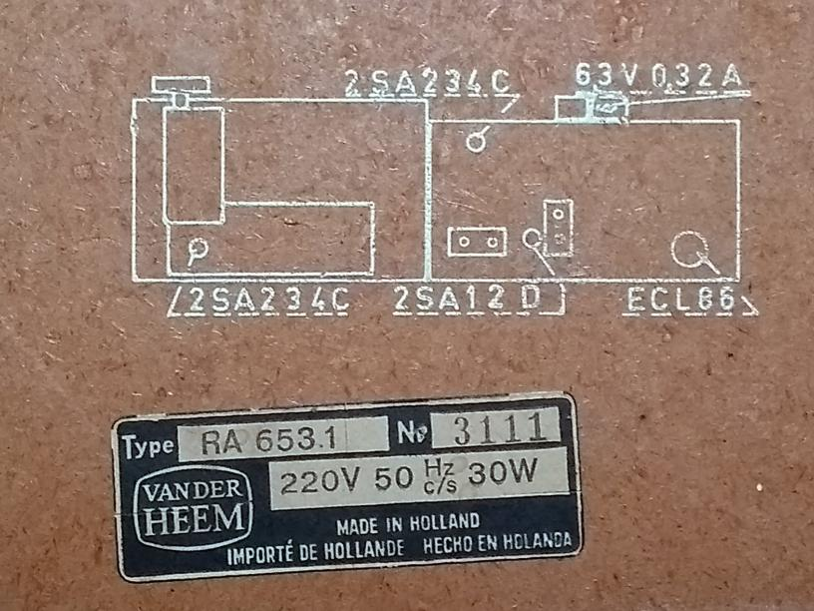
De Erres RA6531
Niet bijzonder maar wel zeldzaam (enige bekend!)
Rmorg, Internet, NVHR kenden ‘m niet
Serienummer 3111
Eigenaar, Zoon, Vriend, Gerard (dec 2019)
Met 3 Transistors en 1 buis ECL86: Hybride

Slide 9
2. Hybride radio’s
Een hybride radio is een radio die zowel transistors als buizen bevat
Voordelen van beide: energie en prijs
Twee golven:
Jaren vijftig, dure toestellen, verbruik
Jaren zestig, budgettoestellen, productie

Slide 10
Jaren 50, energieverbruik
Transistor vraagt minder energie
Speelt vooral in LF deel, m.n. output
In een auto is vermogen genoeg, maar hoogspanning is een probleem.
Trilleromvormer is het minst betrouwbare onderdeel in een auto!

Slide 11
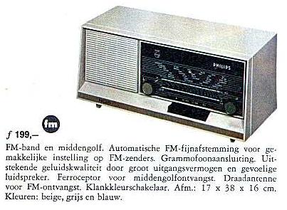
Philips B1X42A, 3B + 3T

Slide 12

Rudolf Drabek op Rmorg forum:
Het was een kwestie van prijs. In die tijd waren buizen goedkoper dan transistors. De berekening was behoorlijk vervelend omdat een EZ80 in plaats van een seleniumgelijkrichter als goedkoper was berekend. Uiteindelijk kon worden aangetoond dat de EZ80 een iets grotere transformator nodig heeft. Doorslaggevend was het stroomverlies van de EZ80. Een kostbare warmte-isolatie zou noodzakelijk zijn geweest in de plastic behuizing.

Slide 13
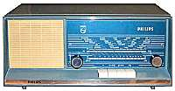
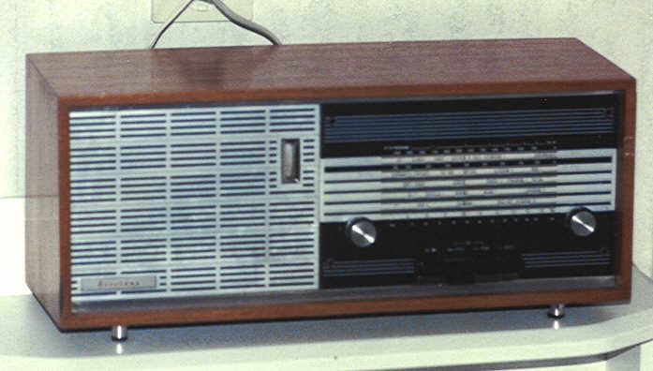
Hybride budgettoestellen, jaren 60
Philips B1X42A (1964)
ECH81, EBF89, ECL86
FM Tuner met transistoren
Aristona SA3221 (1965)
Luxe budgettoestel
Houten kast
Met LG en EM87

Slide 14

Aristona SA3221A/00
Foto van mij met reflectie van stopcontact
NVHR Schematheek
Aristona SA3221A
Siera SA3221A
Foto’s soms vergelijkbaar type!!

Slide 15
3. Techniek van de RA6531
Budgettoestel “dus” simpel?
Buizenschakelingen
Transistorschakelingen
Sluiten goed op elkaar aan
Specifiek voor hybride budgettoestellen?
1 “speciaal” onderdeel
Schema van Genra gekregen

Slide 16
Erres RA6531
Ferrietantenne M/T en Raam K/K (hier los)
Verbruik nom. 30W, op 250V maar 20W

Slide 17
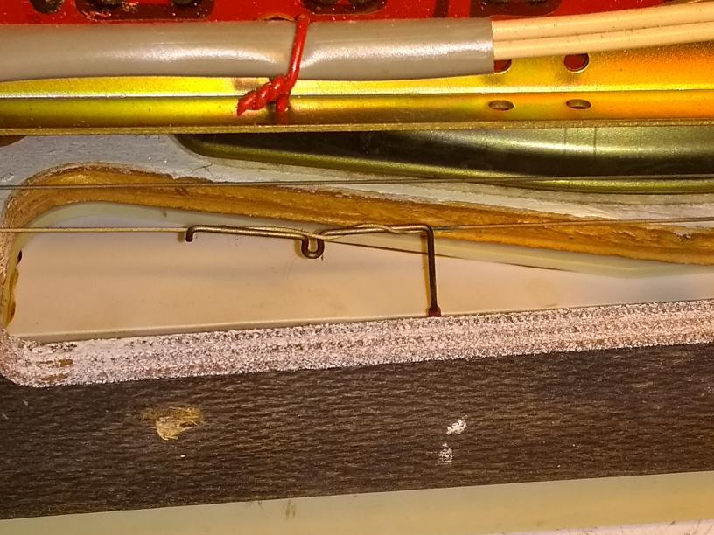
Uitkasten bij Erres
Maakt er een Chinese puzzel van!
Schaalwijzer loshaken voor uitnemen
Wijzer blijft in kast
Vaker bij Erres

Slide 18
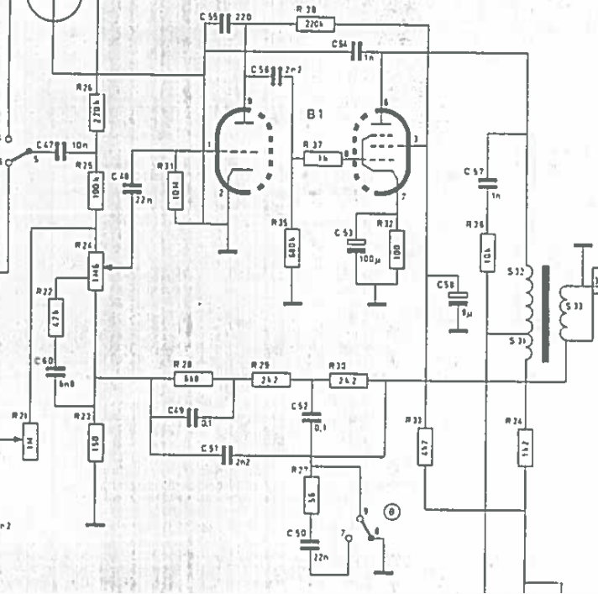
De LF versterker
Combibuis ECL86
Tegenkoppelcircuit erg uitgebreid
Vrij normale versterker

Slide 19
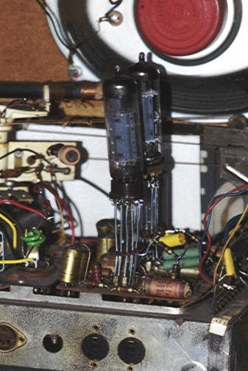
Probleempit ECL86: Vervorming
G1 pin 8, naast aT pin 9
Zit meestal op print, verkoling door hitte
DC op stuurrooster
Niet door koppel-C (!!)
Vervorming na 5-10 min
Voorkom verkoling!

Slide 20
Oscillatie met ECL86
Afscherming rond onderkant (triode)
Kan slecht contact zitten

Slide 21
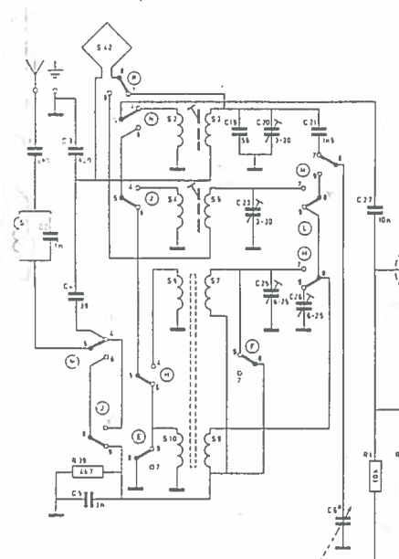
Antennekring
Twee banden met ferrietstaaf
Twee banden met raamantenne
Afstemcondensator rechtsonder
(Trafo’s rechts Prim, links Sec)

Slide 22
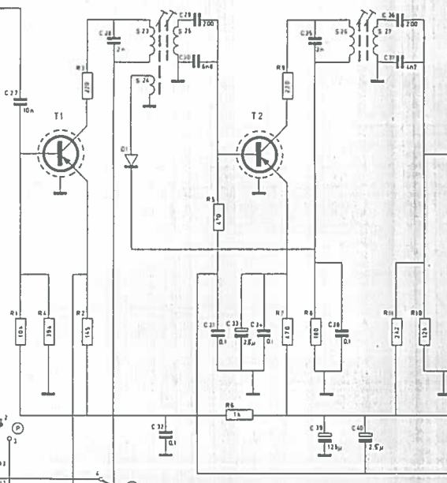
Meng en 1e MF trap
Geen AGC op mengtrap
Alleen T2, parallel
Condensator koppelt naar volgende trap
Wat doet D1?

Slide 23
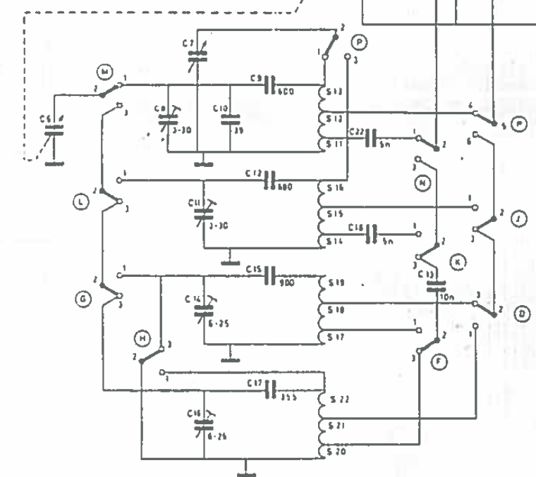
Oscillatorkringen
Fijnregel met C7 op K1 en K2
Padding

Slide 24
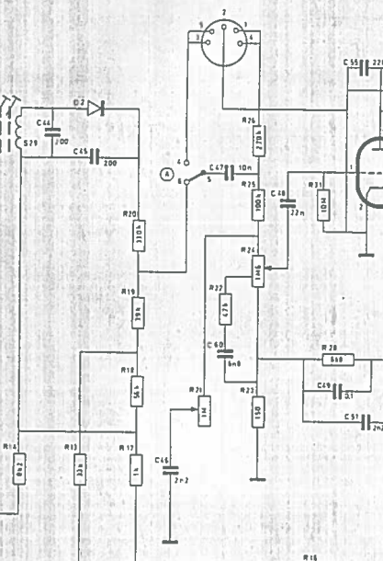
Transistor-Buis overgang
Geen bijzondere schakeling nodig
Detectie met diode aan MF-trafo
Via GR-schakelaar naar volumepot
Toonregeling R71
Fysiologisch
Tegenkoppel

Slide 25
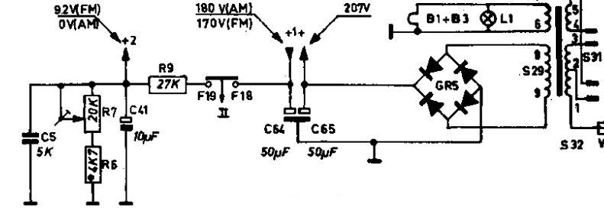
Ballast-weerstand in B1X42A
Voedt FM-torren uit Hsp, dissip R9 ca. 2W
Hoge interne weerstand: stroombron
Geen AGC op transistors
Philips B1X42A

Slide 26
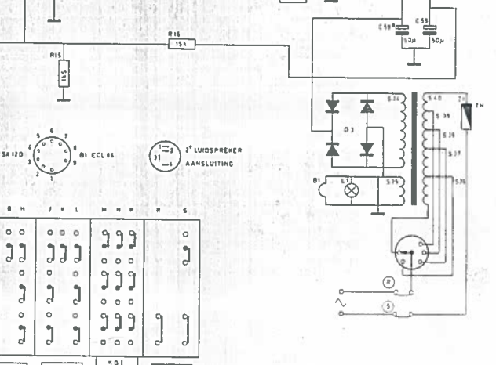

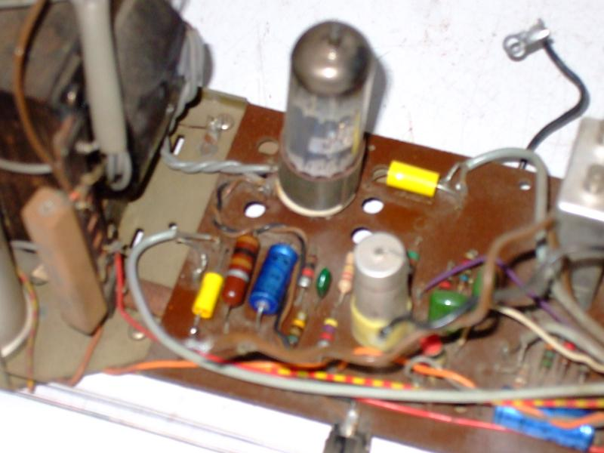
Voeding van RA6531
Let op R15 en R16
Afvlak C39
Voedings- impedantie van 1k4
Alleen T2 is geregeld

Slide 27
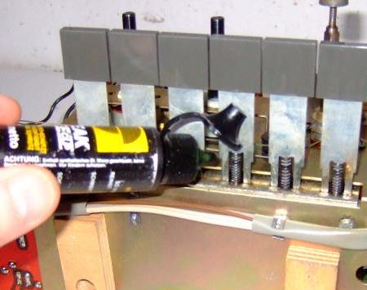
Werk aan de RA6531: weinig
Uitkasten en chassis afstoffen
Standaardcondensators en schaallamp
Voeding transistordeel nameten
Schakelaars gangbaar met BreakFree
Caroussel op 250V
… en genieten maar!

Slide 28
4. Gebruik van de RA6531
Raamantenne en Ferrietstaaf werken erg goed
Fijnregeling op K1/K2 afstemming prettig
Geluid klinkt vrij dof (weinig hoog)
Probeer Piraten en 75m band
Probeer 49m band
Afstemmen is gokken en raden ☹

Slide 29
5. Conclusies
Leuke zeldzame radio
Erres beetje “onderschat” merk
Veel info op Vanderheem
Raamantennes op Korte Golf ☺
Tropenband meer stations dan Lange Golf
49m band heeft leuke popstations

Slide 30
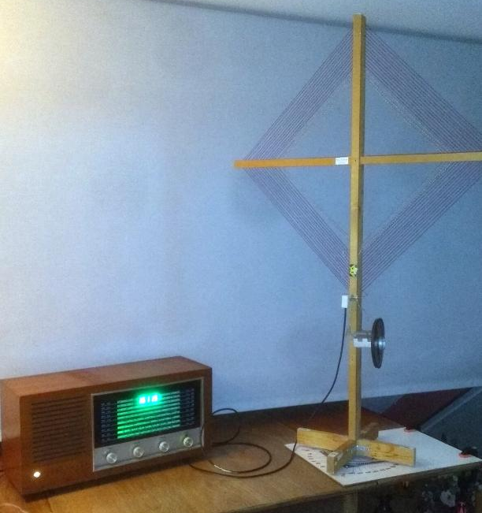
LC-Kring 6/3: Pye Seafarer
U-Toestel
9 AM banden
Raamantenne
Groene schaal verlichting
Freq counter

Slide 31
Meenemen
RA6531
Schema
Meetblad

